Slide 1

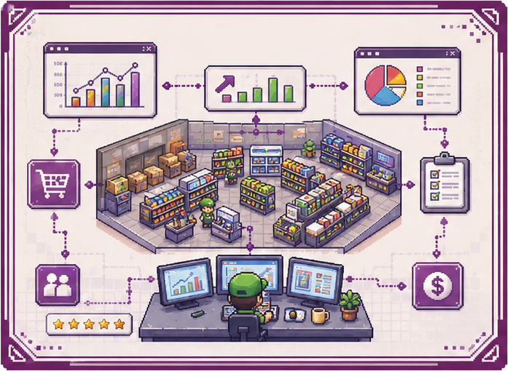
毕业设计答辩
GreedTown：AI智能体驱动的
虚拟小镇生存与贸易模拟游戏
从 AI 自主决策到人机经济博弈的闭环仿真
答辩人
王益
专业
人工智能
导师
艾丽华
学院
计算机与人工智能学院
项目仓库
https://github.com/Bara-basi/multi-agent-ai-town-simulator

Slide 2









02
目录：
系统功能总览
01
02
03
04
系统目标与核心玩法
（浅谈）
系统总体架构
流程闭环
（以回合为单位）
Agent 决策链
设计
05
06
07
08
动作系统与
动作空间
经济系统
Websoket
类RPC通信
总结与展望
关键难点：如何让大模型Agent在规则世界里稳定行动

Slide 3


03
系统目标与核心玩法
玩家经营唯一商店，四个 AI Agent 自主生存、消费、交易与投机
核心玩法
胜负条件
主线：四个AI Agent作为玩家参与市场贸易，相互博弈，优先保障生存，然后获利并获胜。
玩家资金达到 10000：胜利
玩家坚持100回合：胜利
暗线：人类玩家扮演商店店员 NPC，在 AI 玩家不出局不获胜的前提下，通过进货、调价，暗中获利并获胜。
任一AI 生存属性归零：失败
任一AI 先达到10000：失败
玩家破产：失败

Slide 4
04
核心设计矛盾：戴着镣铐跳舞
Keep them alive, keep them poor
赚得更多
不能压垮 AI
供给充足
不能让 AI 暴富
玩家可以通过定价和
出售物品稳定获得收入
AI的任何属性归零，游戏直接失败
库存不足可以营造稀缺，但会破坏物资供应链
AI 通过买卖套利，低买高买，抢先取胜
Keep them alive, keep them poor!

Slide 5
05
总体架构
Python 决策层负责状态和规则，Unity 执行层负责可视化和交互
ExecutionLayer(Unity 2D)
2D 像素风场景
商店仓储 UI
场景实体 / 移动 / 人物动画
定价 / 进货 / 资金 / 回合动画
DecisionLayer / Python
RPC风格
WebSocket通信
世界状态管理
Agent 运行时
PlayerHUD
自动寻路与避障
角色 / 地点 / 商品 / 事件 / 玩家资金
observe → plan → act → reflect → memory
状态更新/聊天气泡
A*算法与排队逻辑
动作执行与校验器
商店与经济系统
注册表 / 校验器 / handler
价格规则/交易结算/
情报机制

Slide 6
06
回合闭环：从商店阶段到日结算
系统不是模块拼接，而是一个可回执、可重规划、可结算的循环
商店阶段
AI 规划
AI 行动
玩家提交价格与进货
基于状态生成计划
输出结构化动作
结算内容
玩家当日收入
市场价格推进
AI 生存消耗
随机事件触发
回合结算
Unity 执行
动作校验
决策点影响
价格 / 库存 / 事件 / 胜负
动画和反馈回执
位置 / 库存 / 资金

Slide 7
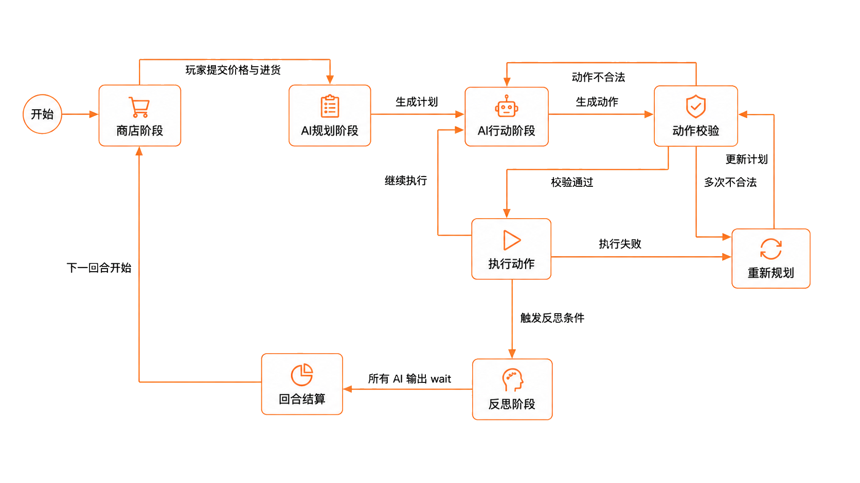
07
Agent 决策链
将LLM放进持续运行的状态机

Slide 8
08
动作空间和动作系统
把模型输出变成“待审查动作提案”，规则系统决定是否执行
动作注册表
Registry
动作校验器
Validator
动作执行器
Handler
移动
是否在市场
修改世界状态
买卖物品
库存是否足够
扣除/增加资金
消耗物品
资金是否足够
更新库存
睡觉和等待
背包是否有空间
广播市场信息
调用技能
是否触发保护机制
远程调用 Unity 动画
系统可靠性来自 API格式约束 + 合理性校验 + 合法性校验
三层结构

Slide 9

09
WebSocket通信
状态同步的核心协议
连接与消息构造
挂起等待
1
查连接
2
生成 payload
3
挂 Future
4
发送 JSON
两端都启动后建立Websocket连接
动作ID、Agent ID、
动作类别、指令等
fut = create_future()
以动作ID为键放入队列
await ws.send(...)
消息离开Python
Unity 执行
回执恢复
8
await 恢复
7
handle 收到回执
6
发送 complete
5
Unity 路由执行
拿到消息后恢复运行，超时则清理重试
从队列中找到来源，出队
协程继续运行
返回complate
代理路由根据指令类型分发消息

Slide 10
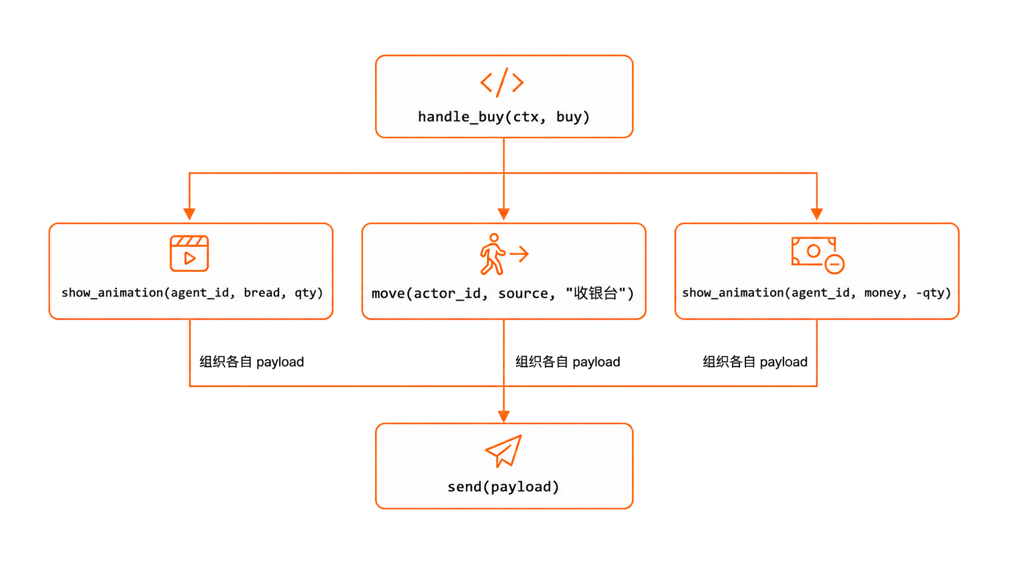
10
RPC风格通信
把Unity当成远端动作服务

Slide 11
11
经济系统
均值回归 + 对数噪声 + 库存恢复 + 交易摩擦
价格模型
κ = 0.11
σ = 0.15
σ = 0.4
约 6 天偏离
半衰期
消耗品
约 ±16%
贵重品
接近 ±50%
log Pₜ₊₁ = log Pₜ + κ(log P* − log Pₜ) + εₜ
εₜ ~ N(0, σ²)，在对数空间建模：价格天然为正，控制相对波动率。
基本面锚点
basePrice
交易摩擦
sellRatio
设计结果
供给约束
stock + restock
消耗品偏稳定，支撑生存节奏；
贵重品偏投机，提供财富博弈窗口。
市场会持续给出机会，且不会瞬间失控。
品类风险
consumable / valuable

Slide 12
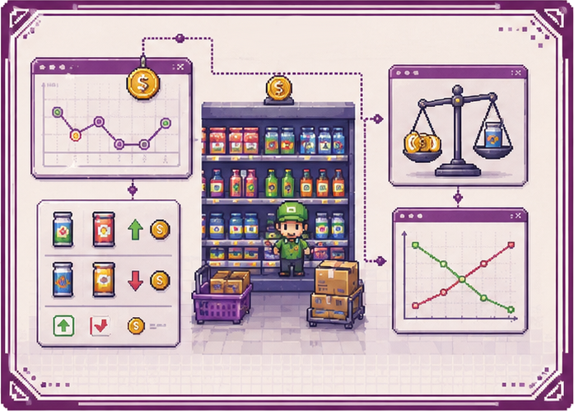

12
玩家与 AI 的不对称博弈
玩家控制市场供给，AI 控制行动选择，并通过决策点反制玩家
玩家掌握
AI 掌握
商品定价、进货数量、现金流与库存节奏。玩家必须赚钱，但不能让市场生态崩溃。
行动选择、购买/出售、消费生存品、投机贵重品，并基于记忆与状态持续规划。

Slide 13
13
总结与展望
项目价值在于把 LLM 放进有状态、有规则、有反馈的运行系统
已完成
项目价值
不足
LLM Agent 决策闭环、Unity 可视化执行、动作校验、市场结算、玩家商店阶段、随机事件与胜负判断。
将不稳定的LLM运用到了稳定的游戏系统中，让游戏NPC从规则转向智能
模型调用过程缓慢，等待时间长，用户体验差
API价格高，不适合长线运营
后续方向
长期记忆系统 本地化模型方案 高并发场景应对方案 丰富游戏交互

